Slide 1
ИНФОГРАФИКА
Социальный проект Виктории Викуловой
ученицы 10 «А», МБОУ СОШ № 2 с углубленным изучением английского
2019-2020

Slide 2
ИНФОГРАФИКА - ЭТО СОВРЕМЕННО!
Инфографика - визуализация данных или идей.

Slide 3
АКТУАЛЬНОСТЬ
Ученику в течении всего обучения необходимо запомнить массу информации, это является залогом успешной учебы.

Slide 4
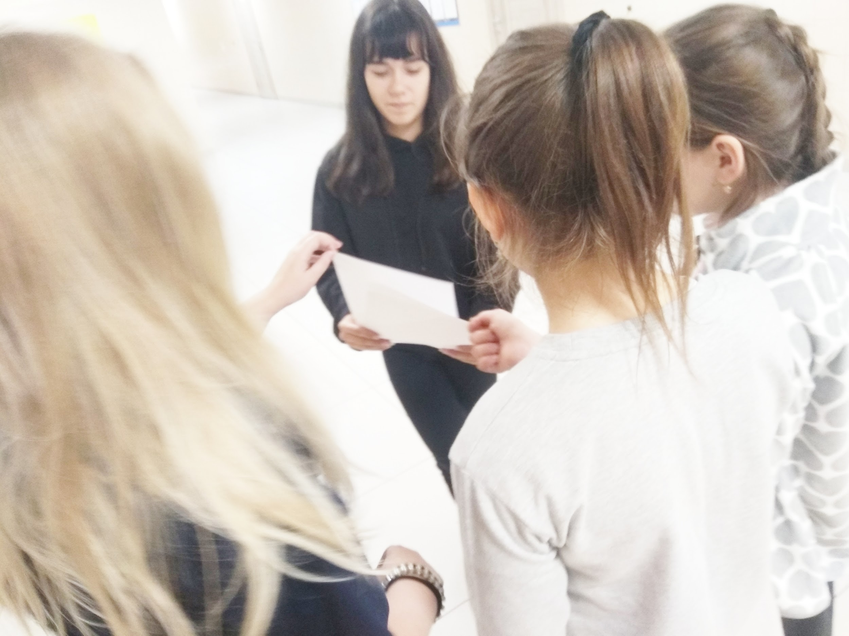
АНКЕТИРОВАНИЕ
Для того чтобы осуществить проект наиболее отвечающий требованиям всех учащихся. Я раздала анкеты и попросила классных руководителей помочь нам с получением данных от учащихся.

Slide 5
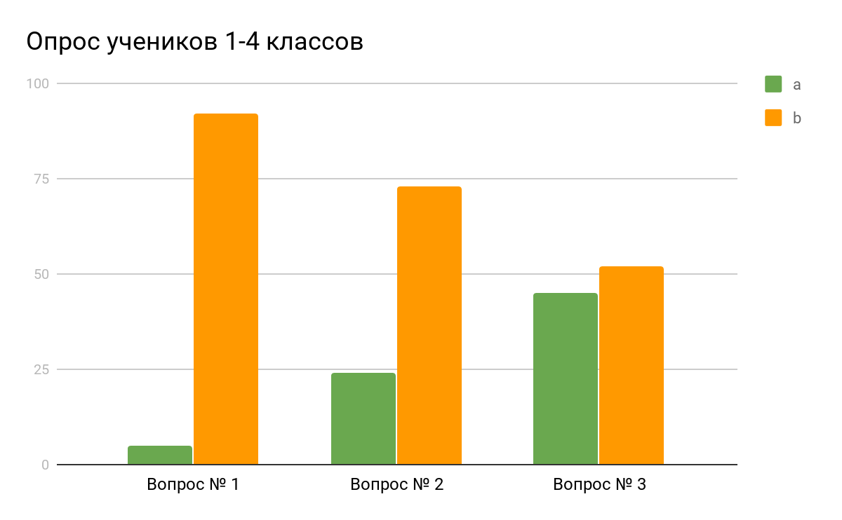
В опросе поучаствовало 97 учеников младшей школы. Идея оформления лестниц понравилась 54% опрошенных.

Slide 6
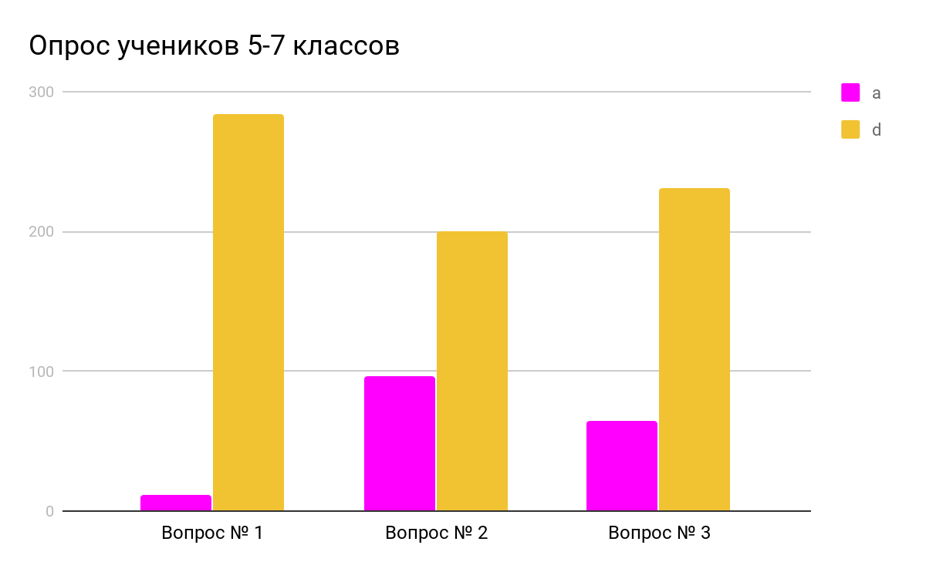
В опросе поучаствовало 296 учеников 5-7 классов. Идея оформления лестниц понравилась 77,7% опрошенных.

Slide 7
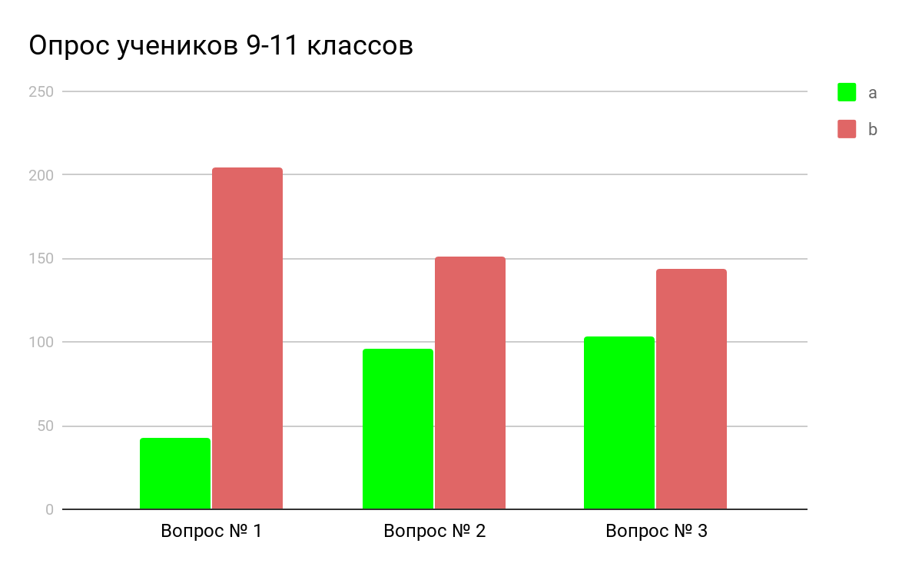
В опросе поучаствовало 247 учеников старшей школы. Идея оформления лестниц понравилась 58,2% опрошенных.

Slide 8
ПРОБЛЕМА
Проблема запоминаний большого объема информации для школьников не нова. Возможно ли создать среду, в которой память школьника всегда активно работает, без чрезмерных усилий?

Slide 9
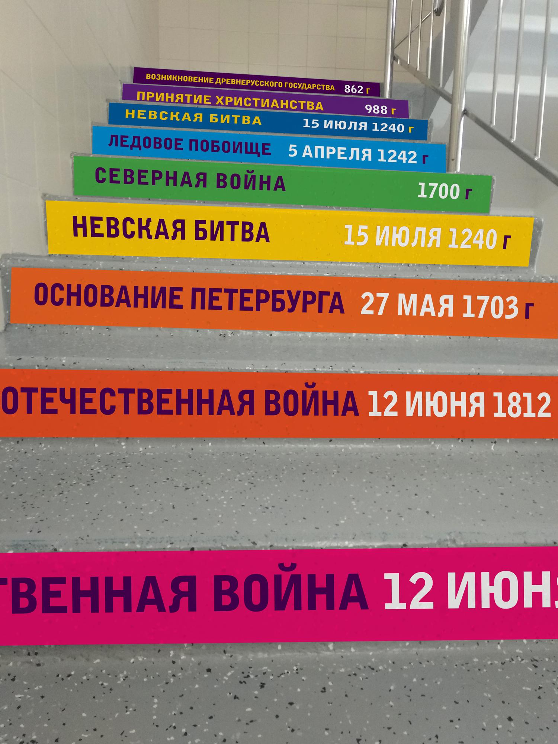
РЕШЕНИЕ
На данный момент в нашей школе не задействован весь потенциал школьных помещений.

Slide 10
ЦЕЛЬ
Создание информативной, мотивирующей к учебе, обучающей, визуально привлекательной среды для учащихся школы в виде инфографики на лестницах школы.

Slide 11
СМЕТА
Собственные средства 4 930 р (анкетирование, поездка в типографию, доставка тиража из Санкт-Петербурга, материалы для нанесения наклеек, мониторинг результатов проекта)
Запрашиваемые средства 15 750 р (стоимость печати наклеек, на пленке повышенной прочности с ламинацией)
Общая сумма проекта 20 680 р

Slide 12
ВИЗУАЛИЗАЦИЯ РЕЗУЛЬТАТА
д
до после
Лестница к кабинету истории

Slide 13
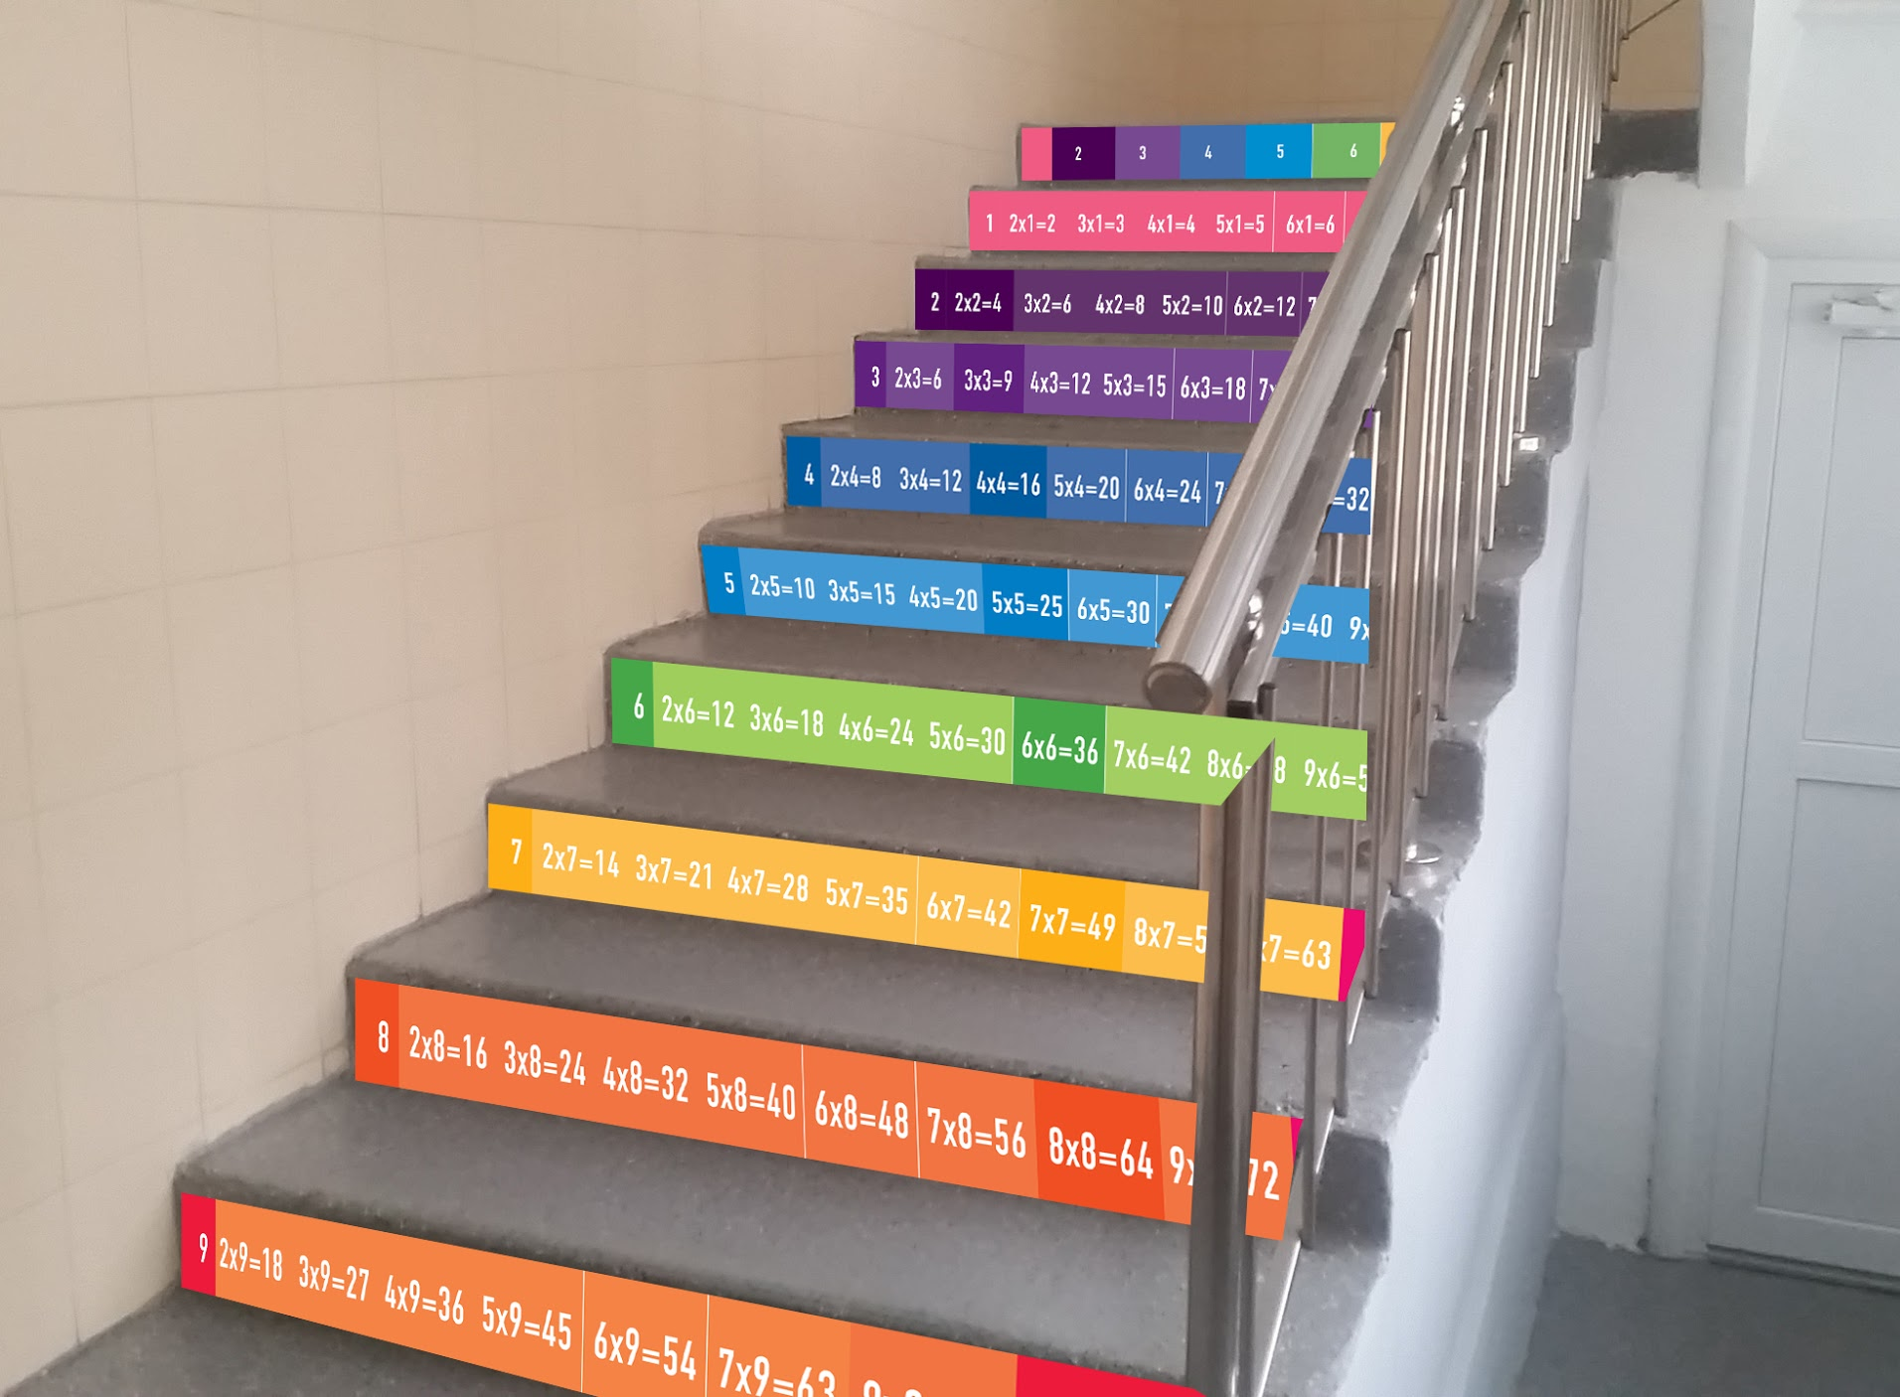
Лестница к кабинетам начальной школы

Slide 14
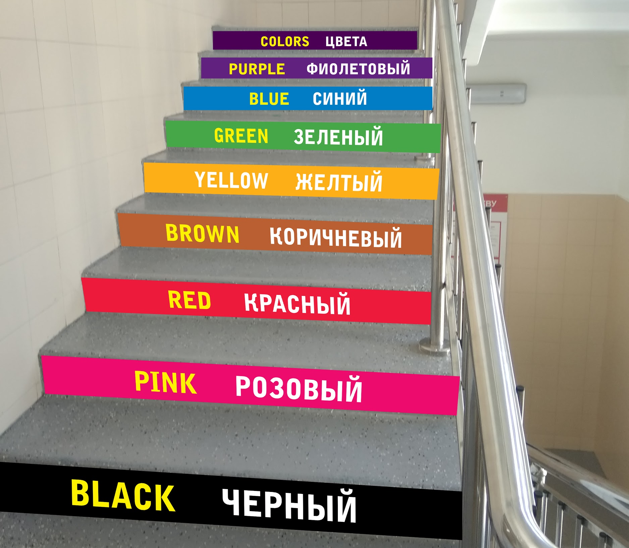
Лестница к кабинетам английского языка от младших классов

Slide 15
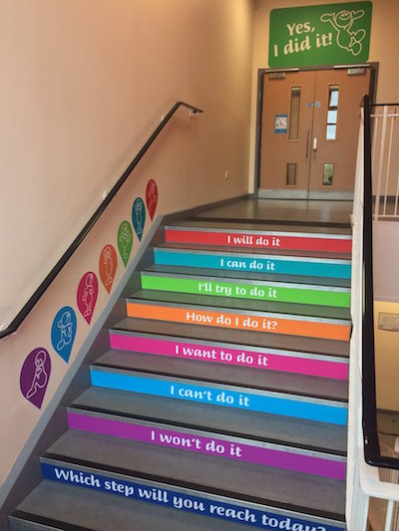
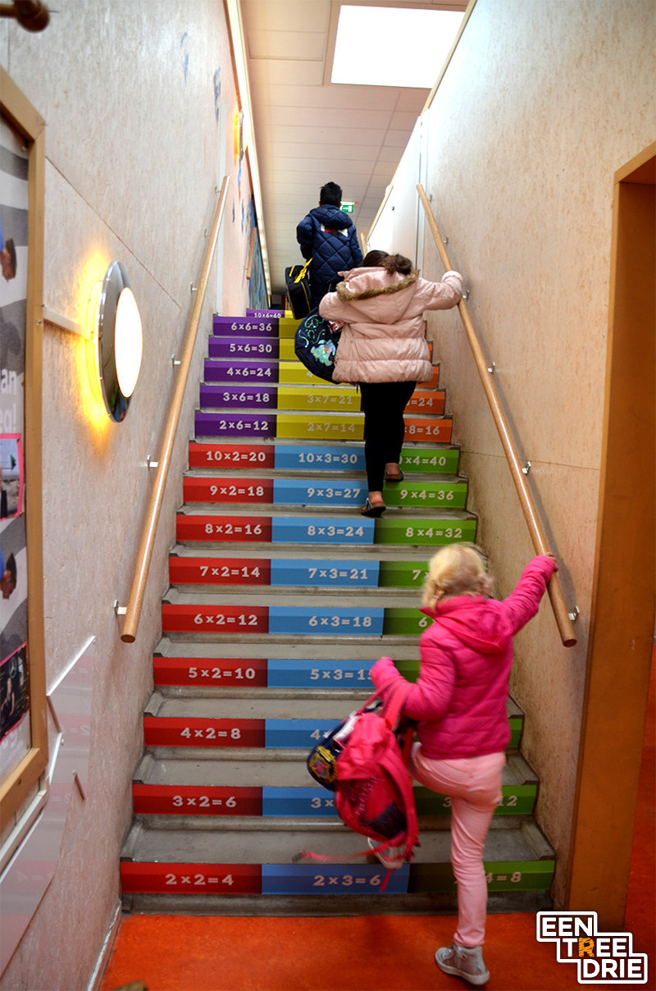
ПОДОБНЫЕ ПРОЕКТЫ
В интернете я нашла фотографии осуществленных проектов подобного плана в других школах.

Slide 16
Спасибо за внимание!

